Slide 1
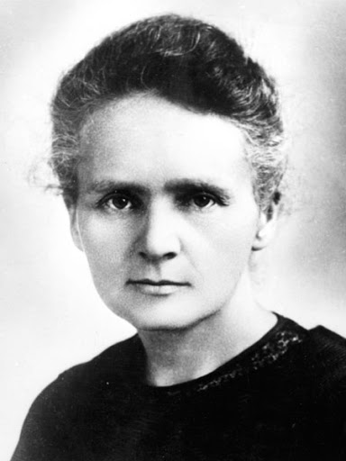
MARIA SKŁODOWSKA-CURIE

Slide 2
ŻYCIORYS
Przyszła na świat 7 listopada 1867 w Warszawie,
jako ostatnie dziecko w rodzinie nauczycielskiej
wywodzącej się z drobnej szlachty. Zmarła 4 lipca
1934 w Passy. Maria miała czwórkę rodzeństwa:
Zofię (1861–1876), Józefa (1863–1937) – znanego
warszawskiego lekarza, Bronisławę (1865–1939) –
lekarkę i działaczkę społeczną i Helenę (1866–1961) – nauczycielkę.

Slide 3
Kiedy Maria miała 9 lat, jej najstarsza siostra Zofia zmarła na tyfus. Dwa lata później, w wieku 42 lat zmarła jej matka, która od lat chorowała na gruźlicę. Ojciec był ateistą, matka zaś głęboko wierzącą katoliczką. Po śmierci siostry i matki Maria wpadła w depresję, straciła też wiarę w Boga. W wieku około 16 lat, ostatecznie zadeklarowała się jako ateistka zamieszczając w swoim pamiętniku racjonalistyczną krytykę przeciwko instytucjonalnemu oszukiwaniu w Kościele, jak również fragmenty obrazoburczej książki „Żywot Jezusa” autorstwa byłego księdza Josepha Ernesta Renana.

Slide 4
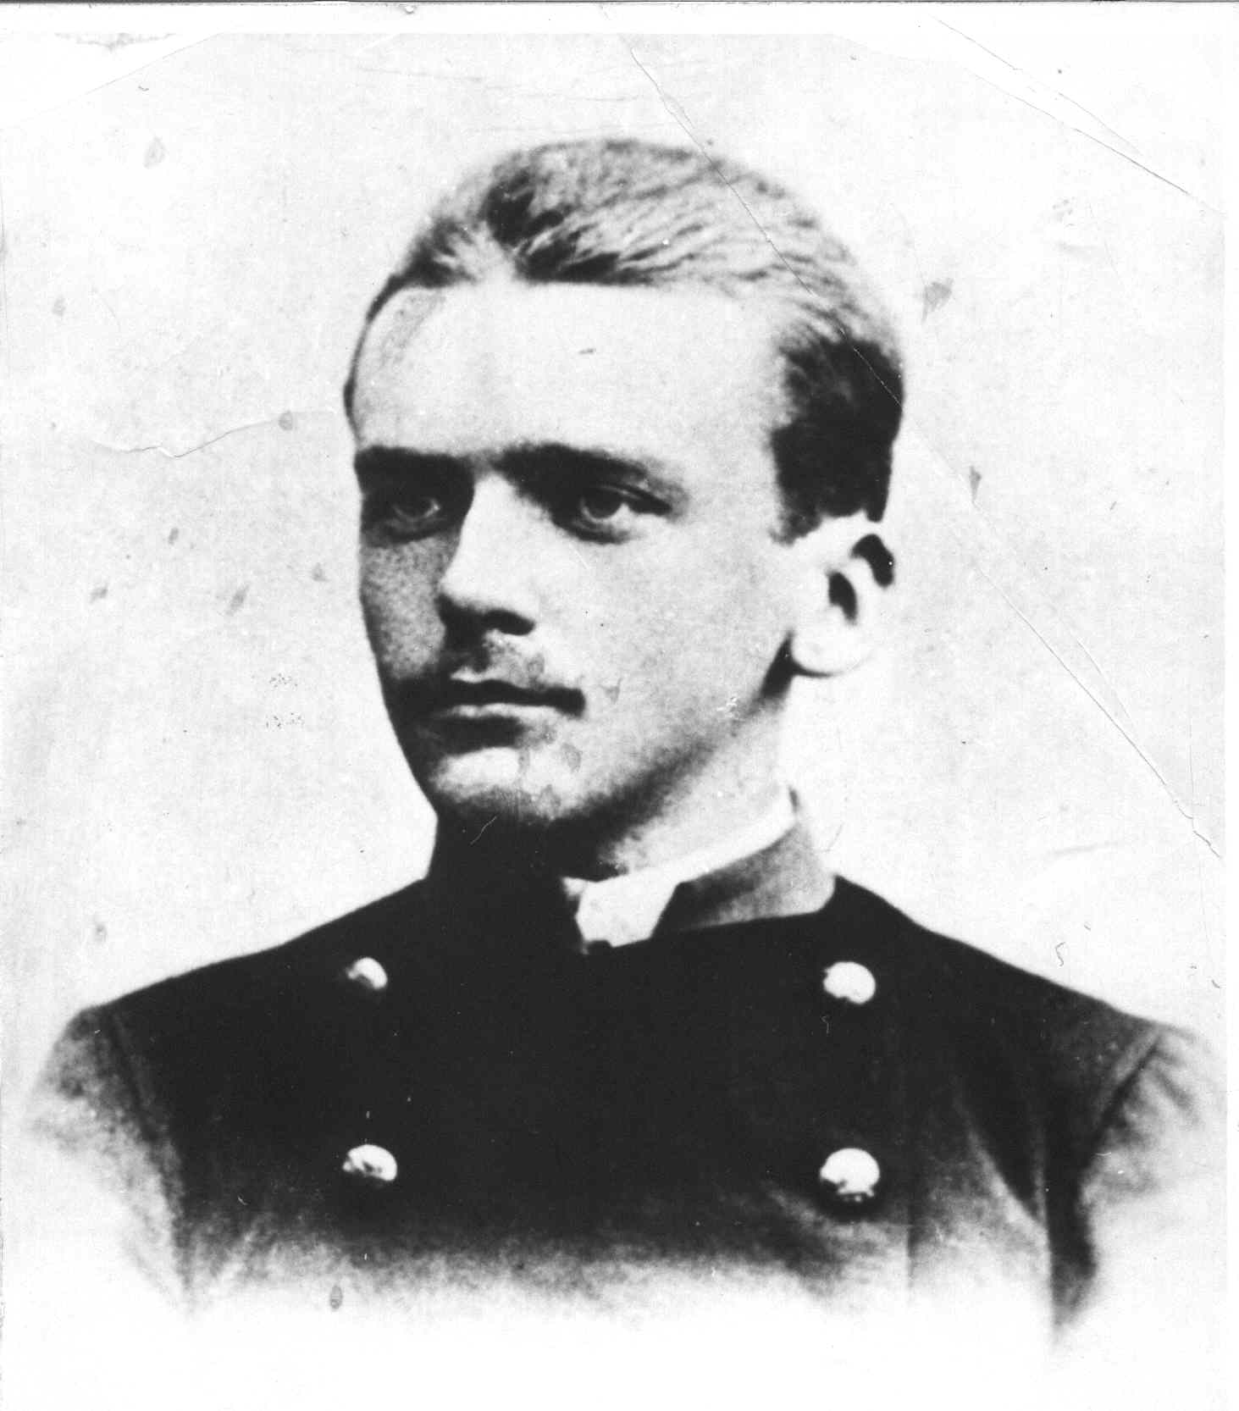
W Szczurkach Maria poznała syna Żorawskich, Kazimierza, wtedy młodego studenta matematyki. Młodzi zakochali się w sobie i dość szybko zaręczyli. Do ślubu jednak nigdy nie doszło
KAZIMIERZ ŻORAWSKI

Slide 5
ŚCIESZKA ZAWODOWA
Gdy Maria miała 10 lat rozpoczęła naukę na pensji dla dziewcząt, którą wcześniej prowadziła jej matka. Następnie kształciła się w III Żeńskim Gimnazjum Rządowym, które ukończyła w 1883 ze złotym medalem. Kolejny rok spędziła na wsi u ziemiańskiej rodziny jej ojca, gdzie regenerowała siły fizyczne i psychiczne po bolesnych przeżyciach związanych ze śmiercią matki i siostry. Po powrocie do Warszawy udzielała korepetycji z matematyki, fizyki, języków obcych (znała polski, rosyjski, niemiecki, angielski, francuski)

Slide 6
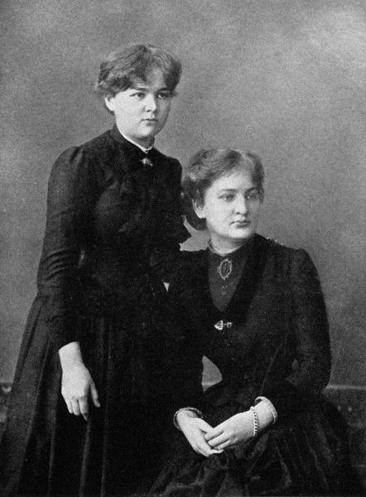
Maria wraz z siostrami – Bronią i Helą wstąpiły na Uniwersytet Latający Zafascynowane nauką, Maria i Bronia zawarły umowę, w myśl której najpierw na studia do Paryża wyjedzie starsza z nich, a młodsza będzie pracować w kraju na jej utrzymanie. Po zakończonych studiach we Francji, Bronia miałaby utrzymywać Marię

Slide 7
W związku z tym została guwernantką najpierw w prawniczej rodzinie z Krakowa, a następnie u ziemiańskiej rodziny Żorawskich, mieszkających w majątku ziemskim w Szczukach. W 1889 po czterech latach samotności i ciężkiej pracy wróciła
do warszawy by uzupełniać swoją wiedzę z chemii i fizyki w laboratoriach Muzeum Przemysłu i Rolnictwa przy Krakowskim Przedmieściu Na początku 1890, zgodnie z wcześniejszą umową, Bronisława zaprosiła ją do swojego paryskiego mieszkania, oferując pełne utrzymanie. Maria jeszcze przez rok się wahała, dokształcała, udzielała korepetycji, aż na początku 1891 zdecydowała się wyjechać do Paryża.

Slide 8
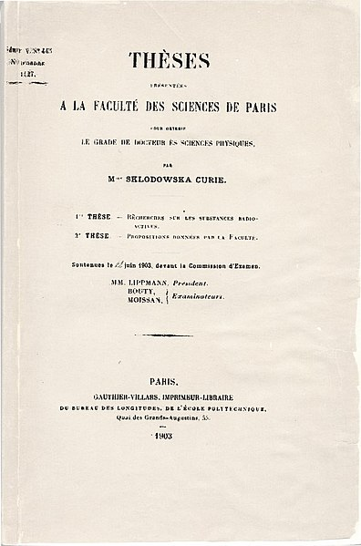
Maria Skłodowska rozpoczęła naukę na Sorbonie w listopadzie 1891. Jako przedmiot studiów wybrała matematykę i fizykę. 28 lipca 1893 otrzymała licencjat z fizyki z pierwszą lokatą, a rok później licencjat z matematyki z drugą lokatą.
Po ukończonych studiach, Gabriel Lippmann pomógł Marii otrzymać stypendium naukowe nad badaniami naukowymi związanymi z magnetycznymi właściwościami różnych rodzajów stali.

Slide 9
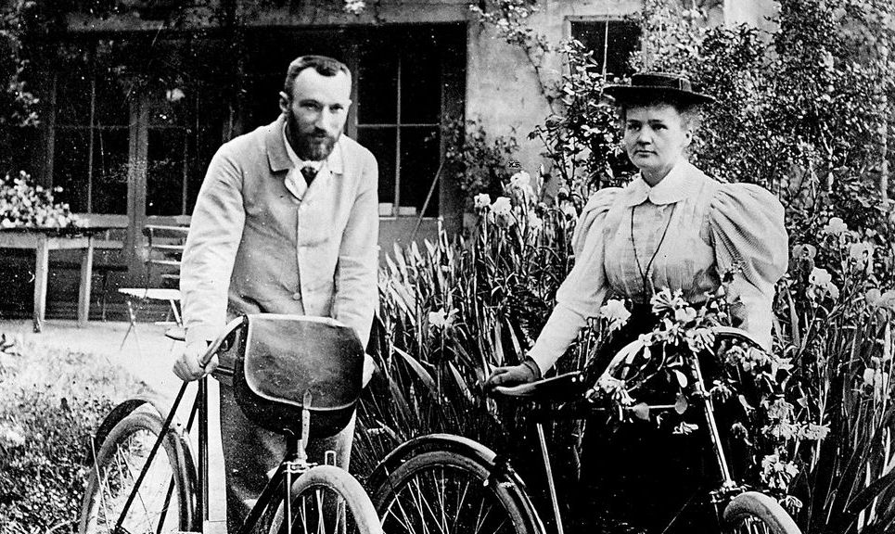
W tym samym czasie Maria poznała u prof. Józefa Wierusza-Kowalskiego skromnego naukowca – Pierre’a Curie. Był on o osiem lat starszy od Marii. Maria i Pierre szybko znaleźli wspólne tematy do rozmów. 26 lipca 1895 Maria Skłodowska i Pierre Curie zawarli cywilny związek małżeński

Slide 10
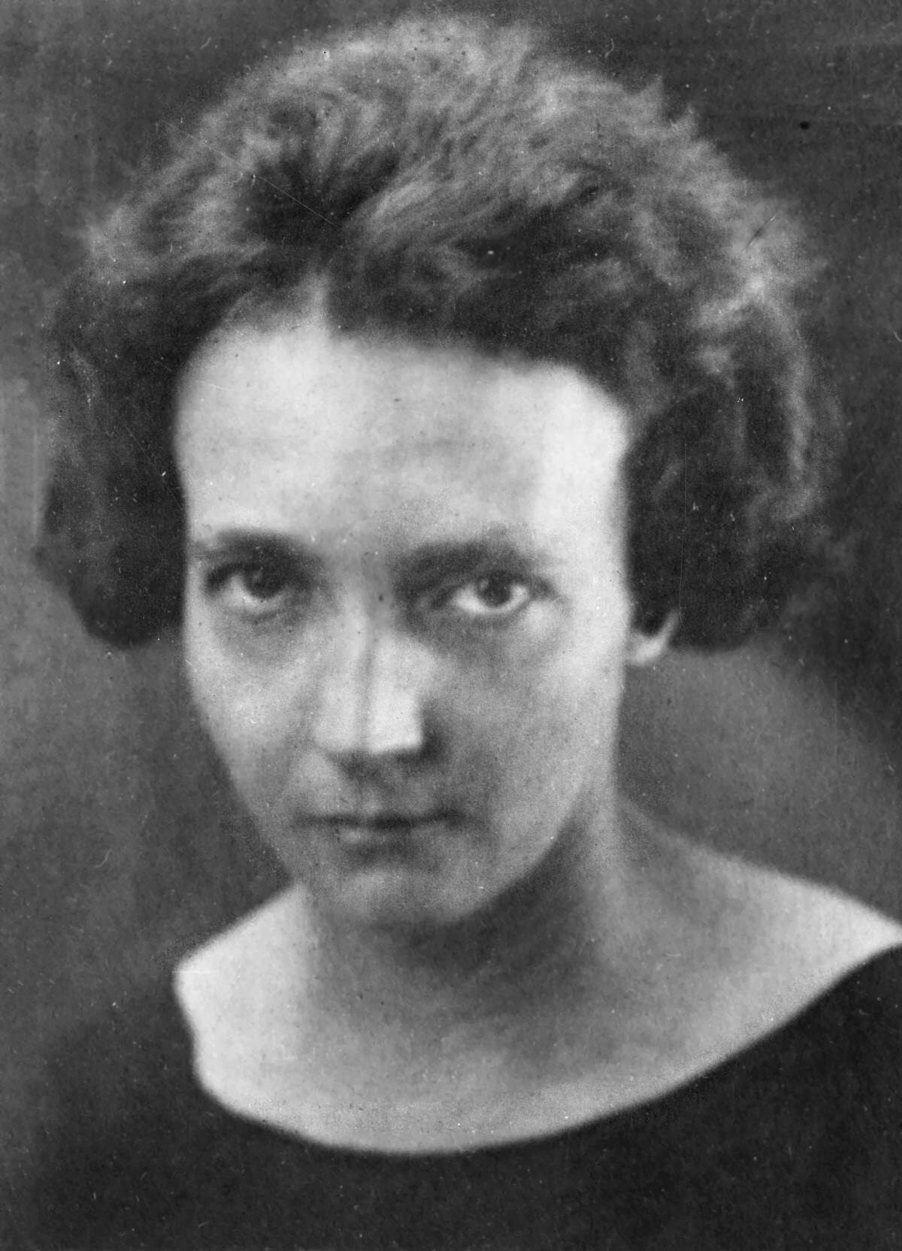
Z końcem 1897 Maria Skłodowska-Curie poszukując tematu do rozprawy w celu uzyskania stopnia doktora
podjęła pierwsze badania naukowe z promieniami Becquerela. W tym samym roku, 12 września przyszła na świat pierwsza córka Marii i Pierre’a – Irène.

Slide 11
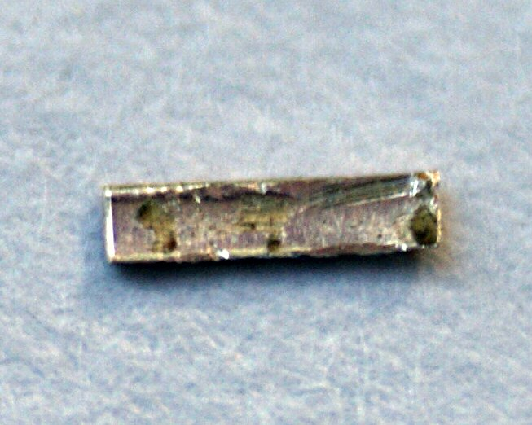
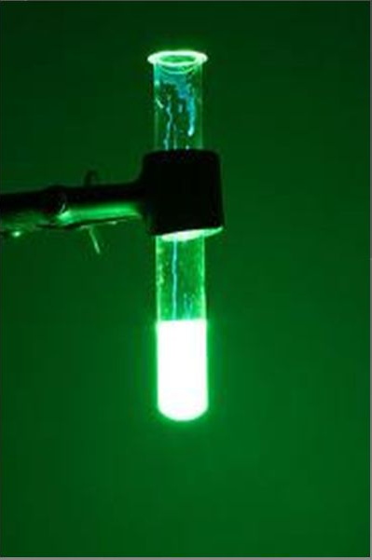
18 lipca 1898 przedstawili dzieło naukowe, w którym donosili o odkryciu polonu , pierwiastka nazwanego na cześć Polski. Na kolejny sukces małżonkowie Curie nie musieli zbyt długo czekać. 26 grudnia 1898 wspólnie z Gustawem Bémontem
donieśli o odkryciu kolejnego pierwiastka chemicznego – radu.

Slide 12
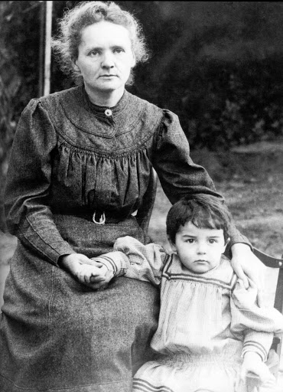
W 1903 Maria i Pierre Curie otrzymali wspólnie z Becquerelem Nagrodę Nobla z fizyki za badania nad zjawiskiem promieniotwórczości. 6 grudnia 1904 Maria urodziła trzecią córkę, Ewę – przyszłą biografkę matki, pianistkę i działaczkę pokojową.

Slide 13
W czwartek, 19 kwietnia 1906 Pierre Curie wracając z zebrania Stowarzyszenia Profesorów Wydziałów Nauk Ścisłych zginął potrącony przez konny wóz ciężarowy W maju 1906, 38-letnia Maria dostała katedrę fizyki po mężu. Pierwszy wykład prowadziła 5 listopada 1906. Została tym samym pierwszą kobietą profesorem na paryskiej Sorbonie.
7 listopada 1911 Szwedzka Akademia Nauk przyznała Marii drugą, tym razem samodzielną Nagrodę Nobla z chemii za odkrycie polonu i radu. Została pierwszym człowiekiem wyróżnionym tą nagrodą dwukrotnie i pierwszą kobietą laureatką Nobla w dziedzinie chemii

Slide 14
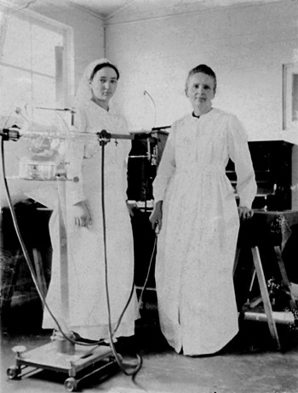
Gdy 1 sierpnia 1914 wybuchła I wojna światowa, Maria nie mogąc służyć Polsce, postanowiła służyć Francji. Zebrała aparaty rentgenowskie z paryskich pracowni i zorganizowała specjalne samochody z aparaturą, tzw. „małe Curie”. Były to pionierskie działania z zakresu diagnostyki zdrowia. Dzięki jej pracy i wytrwałości można było wykonywać zdjęcia rentgenowskie w polowych warunkach. Marii towarzyszyli lekarze wojskowi i Irène, która razem z matką szkoliła techników radiologów. Ta działalność uratowała wielu żołnierzy od pewnej śmierci.

Slide 15
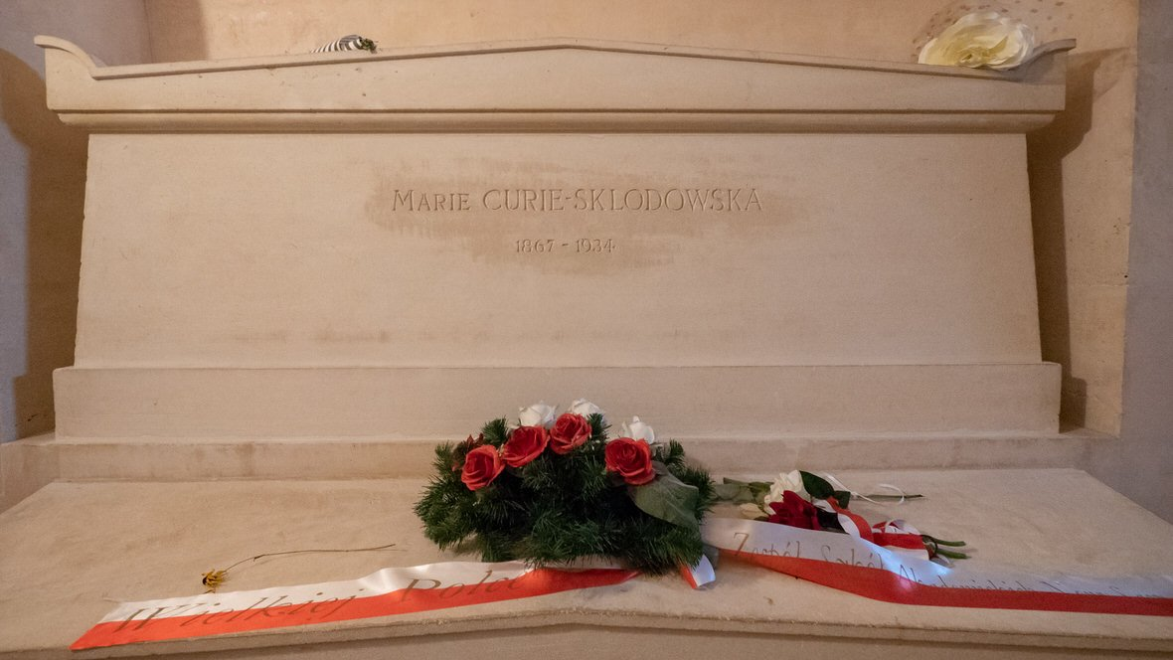
Maria Skłodowska-Curie zmarła w Passy 4 lipca 1934 o godz. 4 rano. Pogrzeb odbył się 6 lipca 1934 w gronie rodziny i najbliższych przyjaciół. Maria spoczęła obok Pierre’a na cmentarzu w Sceaux. 20 kwietnia 1995 szczątki Marii i Pierre’a Curie zostały przeniesione do Panteonu w Paryżu.

Slide 16
PYTANIA
1. Prekursorką jakiej gałęzi chemii była Maria Skłodowska – Curie?
2. Którym z kolei dzieckiem w rodzinie Skłodowskich była Maria?
3.Który z pierwiastków promieniotwórczych został odkryty przez małżeństwo Curie jako pierwszy?
4.Jak nazywały się samochodowe stacje radiologiczne zorganizowane przez Marię Curie-Skłodowską w czasie pierwszej wojny światowej?
5.Za co otrzymała drugą Nagrodę Nobla?

